Slide 1
Perhitungan Matematis
Pada
Neraca Suatu Bank

Slide 2
Legal Reserve Requirement
Reserve requirement (RR) atau legal reserve requirement (LRR) di Indonesia dikenal dengan istilah Giro Wajib Minimum (GWM) adalah suatu simpanan minimum yang wajib diperlihara dalam bentuk giro pada Bank Indonesia bagi semua bank (Dendawijaya, 2009:115)
PBI No.19/6/PBI/2017 menjelaskan perubahan setelah PBI Nomor 15/15/PBI/2013GWM Primer dalam Rupiah yang sebelumnya ditetapkan sebesar 6,5% dari Dana Pihak Ketiga (DPK) dalam Rupiah dan pemenuhannya dilakukan secara harian, disesuaikan menjadi GWM yang wajib dipenuhi secara harian sebesar 5% (lima persen) dari DPK dalam Rupiah dan GWM yang wajib dipenuhi secara rata-rata sebesar 1,5% (satu koma lima persen) dari DPK dalam Rupiah selama periode tertentu.

Slide 3

Legal Reserve Requirement
Alat likudid bank pada umumnya berupa Kas dan Giro pada Bank Indonesia yang merupakan aset tidak produktif (tidak menghasilkan) jadi mempunyai perilaku yang bertolak belakang dengan pendapatan bank, dalam arti bahwa semakin tinggi cash rasio maka akan menurunkan pendapatan bank.

Slide 4
Loan to deposit ratio
Loan to Deposit Ratio atau LDR merupakan perbandingan total kredit terhadap Dana Pihak Ketiga (DPK) yang dihimpun oleh Bank. Jika dikembangkan lebih lanjut maka dibandingkannya tidak hanya terhadap Kredit tetapi ditambah dengan Surat Berharga Yang Diterbitkan (Obligasi) dan Modal Inti (Riyadi, 2015:199)
Untuk Bank syariah dikenal dengan Funding to Deposit Ratio (FDR) yaitu perbandingan antara Jumlah Pembiayaan dibandingkan dengan total DPK yang dapat dhimpun bank syariah. Saat ini yang berlaku adalah Loan to Funding Ratio (LFR) sama dengan LDR hanya pembandingnya ditambah dengan Surat berharga yang diterbitkan (Riyadi, 2015:201),

Slide 5

Loan to deposit ratio
PBI No. 17/11/PBI/2015 memasukkan komponen surat berharga yang diterbitkan bank dalam perhitungan loan to deposit ratio (LDR), sehingga formula LDR menjadi : Kredit / (DPK + Surat Berharga Yang diterbitkan Bank). Batas bawah LFR Target sebesar 78% dan Batas atas LFR Target sebesar 92%.

Slide 6
Capital Adequacy Ratio
Modal merupakan faktor utama bagi suatu bank untuk dapat mengembangkan pertumbuhan usahanya
Pemenuhan kebutuhan Rasio Modal Minimal Bank atau dikenal CAR ditentukan oleh OJK sbb :
8% (delapan persen) dari Aset Tertimbang Menurut Risiko (ATMR) bagi Bank dengan profil risiko Peringkat 1
9% (sembilan persen) sampai dengan kurang dari 10% (sepuluh persen) dari ATMR bagi Bank dengan profil risiko Peringkat 2
10% (sepuluh persen) sampai dengan kurang dari 11% (sebelas persen) dari ATMR bagi Bank dengan profil risiko Peringkat 3
11% (sebelas persen) sampai dengan 14% (empat belas persen) dari ATMR bagi Bank dengan profil risiko Peringkat 4 atau Peringkat 5.

Slide 7

Capital Adequacy Ratio
Selain kewajiban penyediaan modal minimum sesuai profil risiko. Bank wajib membentuk tambahan modal sebagai penyangga (buffer) sesuai kriteria yang diatur dalam Peraturan Otoritas Jasa Keuangan ini, yaitu :
Capital Conservation Buffer ditetapkan sebesar 2,5% dari ATMR
Countercyclical Buffer ditetapkan dalam kisaran sebesar 0% (nol persen) sampai dengan 2,5% dari ATMR
Capital Surcharge ditetapkan dalam kisaran sebesar 1% (satu persen) sampai dengan 2,5% dari ATMR.

Slide 8
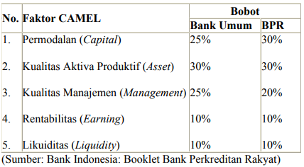
Legal Lending Limit
Faktor Permodalan (Capital), Kualitas Aktiva Produktif (Asset), Manajemen, Rentabilitas (Earning) dan Likuiditas. Analisis ini dikenal dengan istilah Analisis CAMEL.
Bobot Faktor Penilaian Bank Umum dan BPR

Slide 9
Legal Lending Limit
1. Aspek permodalan, dimana aspek ini menilai permodalan yang dimiliki bank yang didasarkan kepada kewajiban penyediaan modal minimum bank. Penilaian tersebut didasarkan paa CAR (Capital Adequacy Ratio) yang ditetapkan BI, yaitu perbandingan antara Modal dengan Aktiva Tertimbang Menurut Resiko.

Slide 10
Legal Lending Limit
2. Aspek Aktiva produktif sering disebut dengan Earning Assets adalah semua aktiva yang dimiliki oleh bank dengan maksud untuk dapat memperoleh penghasilan sesuai dengan fungsinya. Ada empat macam jenis aktiva produktif yaitu :
Kredit yang diberikan
Surat berharga
Penempatan dana pada bank lain
Penyertaan

Slide 11

Legal Lending Limit
Penilaian terhadap Kualitas Aktiva Produktif di dalam ketentuan perbankan di Indonesia didasarkan pada dua rasio yaitu:
1. Rasio KAP atau Rasio Kualitas Aktiva Produktif adalah rasio yang digunakan untuk menghitung perbandingan antara Aktiva Produktif yang Diklasifikasikan (APYD) berdasarkan ketentuan yang berlaku terhadap total Aktiva Produkif (AP)
Rasio KAP berfungsi untuk mengetahui perbandingan antara aktiva produktif yang dikategorikan kurang lancar, diragukan, dan macet terhadap total seluruh aktiva produktif

Slide 12

Legal Lending Limit
Aktiva produktif yang diklasifikasikan ditetapkan sebagai berikut:
50% dari Aktiva Produktif yang digolongkan Kurang Lancar
75% dari Aktiva Produktif yang digolongkan Diragukan
100% dari Aktiva Produktif yang digolongkan Macet.
2. Rasio PPAP yaitu rasio Penyisihan Penghapusan Aktiva Produktif digunakan untuk menghitung perbandingan antara Penyisihan Penghapusan Aktiva Produktif yang Dibentuk (PPAPYD) terhadap Penyisihan Penghapusan Aktiva Produktif yang Wajib Dibentuk (PPAPWD)

Slide 13
Legal Lending Limit
Besarnya cadangan Penghapusan Penyisihan Aktiva Produktif (PPAP) khusus ditetapkan minimal :
10% dari Aktiva Produktif golongan kurang lancar setelah dikurangi nilai agunan.
50% dari Aktiva Produktif golongan diragukan setelah dikurangi nilai agunan
100% dari Aktiva Produktif golongan macet setelah dikurangi nilai agunan

Slide 14
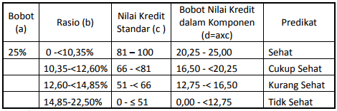
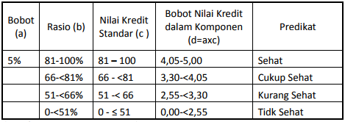
Legal Lending Limit
Bobot Nilai Kredit dan Predikat Kesehatan KAP
Bobot Nilai Kredit dan Predikat Kesehatan Rasio PPAP

Slide 15
Legal Lending Limit
3. Aspek kualitas manajemen bank. Untuk menilai kualitas manajemen akan mengajukan 250 pertanyaan yang menyangkut manajemen bank yang bersangkutan. Kualitas ini juga akan melihat dari segi pendidikan serta pengalaman para karyawannya dalam menangani bebagai kasus yang terjadi.
4. Aspek rentabilitas (earning). Penilaian aspek ini diguankan untuk mengukur kemampuan bank dalam meningkatkan keuntungan, juga untuk mengukur tingkat efisiensi usaha dan profitabilitas yang dicapai bank yang bersangkutan. Penilaian ini meliputi ROA atau Rasio Laba terhadap Total Aset, dan Perbandingan antara biaya operasional dengan pendapatan operasional (BOPO).

Slide 16
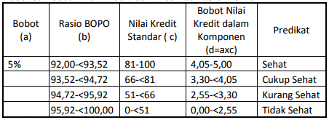
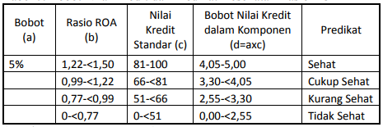
Legal Lending Limit
Bobot Nilai Kredit dan Predikat Rasio BOPO
Bobot Nilai Kredit dan Predikat Kesehatan Rasio ROA

Slide 17
Legal Lending Limit
5. Aspek likuiditas bank. Suatu bank dikatakan likuid, apabila bank yang bersangkutan mampu membayar semua hutangnya, terutama hutang-hutang jangka pendek. Selain itu juga bank harus mampu memenuhi semua permohonan kredit yang layak dibiayai. Penilaian dalam aspek ini meliputi :
Rasio kewajiban bersih Call Money terhadap Aktiva Lancar
Rasio kredit terhadap dana yang diterima oleh bank seperti KLBI, Giro, Tabungan, deposito dan lain-lain.

Slide 18
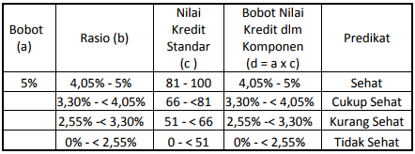
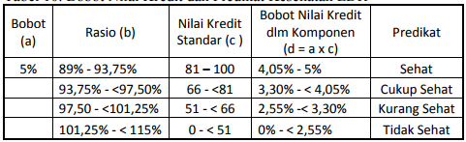
Legal Lending Limit
Bobot Nilai Kredit dan Predikat Kesehatan Cash Ratio
Bobot Nilai Kredit dan Predikat Kesehatan LDR

Slide 19
KUIS
Sebutkan jenis-jenis bank !
Jelaskan yang dimaksud dengan revocable dan Clean letter of credit pada transaksi L/C?
Sebutkan dan Jelaskan penilaian kredit berdasarkan asas “3R” !
Pada tanggal 20 Juni 2016, PT Jeane mendapatkan pinjaman Rp 150.000.000 untuk jangka waktu 1 tahun dan bungan yang dibebankan sebesar 24% pa. Hitunglah angsuran setiap bulan dengan metode sliding rate !

